Slide 1

DevOps illustré
La jungle de la configuration d'une application
par Dimitri Baeli et Gilles Duguglielmo
@dbaeli & @gdigugli

Slide 2
Abstract
Pour tous les nuls :
Les vrais nuls,
Les nuls avertis et les faux nuls !
Le paramétrage des applications est une Jungle
Un des points noirs de la relation dev / ops

Slide 3


Number 5 : Des imbroglios DevOps
  Ops:
  Comment je peux configurer l’url jdbc ?
  Dev:
  RTFM mais je sais pas s’il est à jour.
  => Manuel toujours à jour (donc généré).

Slide 4
Number 4 : Des imbroglios DevOps
  Ops:
  Houston j’ai un problème, ça ne fonctionne pas.
  Dev:
  Ca marche chez nous.
  => Attention à l’environnement

Slide 5
Number 3 : Des imbroglios DevOps
  Ops :
  Quelles valeures peut avoir cette variable ?
  Dev :
  Attends je regarde le code
  => Documentation complète

Slide 6
Number 2 : Des imbroglios DevOps
Ops:
La nouvelle version n’accède pas à la base.
Dev:
Ah oui, le nom du paramètre à changé.
  => Détection d’erreur de configuration

Slide 7
Number 1 : Des imbroglios DevOps
Dev:
Je n’arrive pas à reproduire votre problème
Ops:
Ca plante chez nous.
  => Capacité de comparer des configurations

Slide 8
Résumé
Documentation à jour et complète
Détection/Prévention d’erreurs
Dump de la configuration
Maitrise du code de configuration (Refactoring, nettoyage, ...)

Slide 9
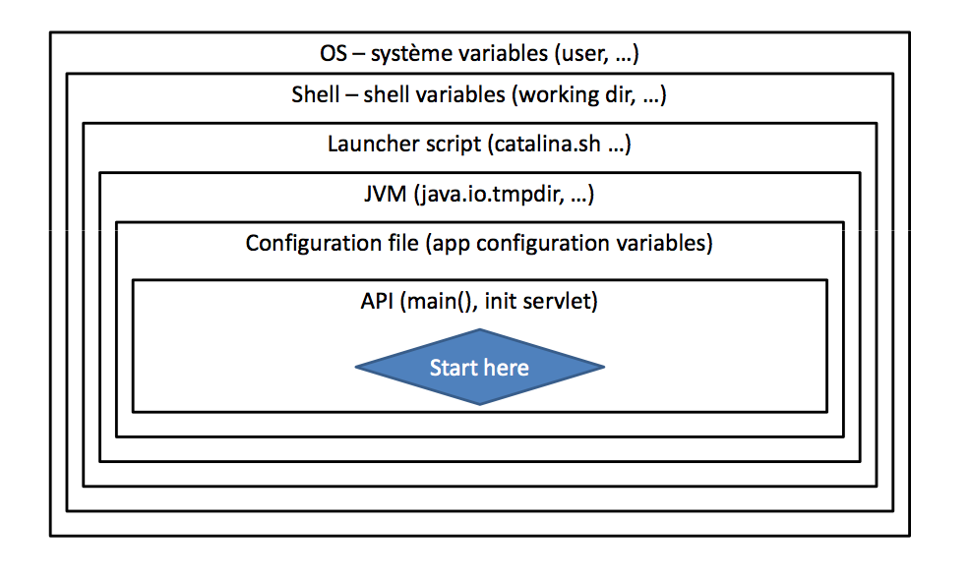
Configuration Shells

Slide 10
Solutions ?
Spring : Référence
CDI : Objets mais pas valeurs
JCommander : CommandLine un bel exemple
Conf4j : Petit nouveau (pattern plus que lib)

Slide 11
Démo Conf4j
Gouvernance : Documentation
Silotage : junit/j2se/j2ee/...
Intégration dans les couches de configuration OS/JVM/Shell
Refactoring IDE, accès rapide aux usages
Reference/Access counting

Slide 12
Démo
Structure du code (slides)
Navigation dans le code / 100% Java / Refactoring
JUnit / Intégration Test : Variable devoxx_unittest_url
Build + Tomcat vide : Besoin d’externaliser la configuration
Fichier properties généré + drop tomcat

Slide 13
Scope Violation
scope 'webapp' not declared for ConfElement#devoxx_unittest_url and source 'DEFAULT'
scope :

Slide 14
Questions ?

